Slide 1
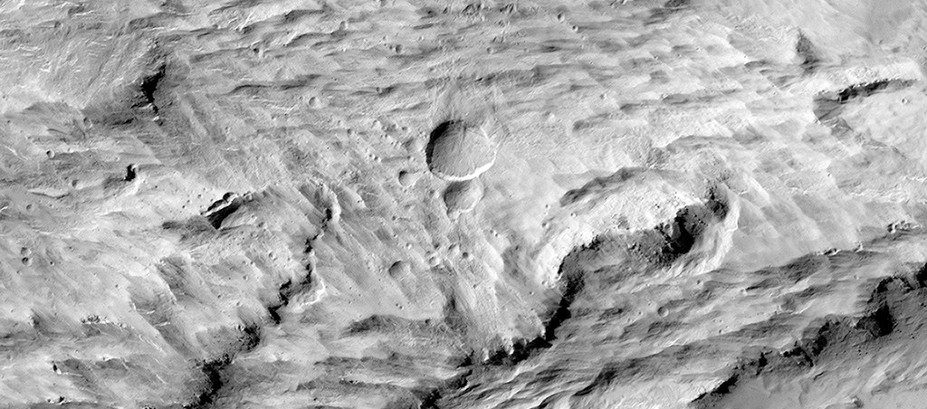

Δορυφορικά Μάτια Εστιασμένα σ' ένα Έπαθλο Μετεωρικής Πρόσκρουσης
Στις 20 Μαρτίου 2014, εμφανίστηκε για πρώτη φορά στην χαμηλής ανάλυσης απεικόνιση (περίπου 1 χιλιόμετρο), από την κάμερα Mars Color Imager, και η κάμερά μας ήταν σε θέση ν' αποκαλύψει τις μικρολεπτομέρειες του εδάφους μέσα στην ζώνη του ωστικού κύματος.
uahirise.org/gr/ESP_036059_1835

